Slide 1
الثالث الثانوي
الصف/ المرحلة
الأول
الفصل الدراسي
كــــــــيــــــمــــــــيــــــــاء 3
المـــــــــــــــــــــــــــــــــــــــــادة
كتابة المعادلة الكيميائية الحرارية
موضوع الدرس
مــــــــــاجــــــــــد الـــــــــحــــــــــــكـــــــــــمــــــي
اسم المعلم

Slide 2
كتابة المعادلة الكيميائية الحرارية
سنتعلم اليوم:
1- تُوضّح أهمية المعادلة الكيميائية الحرارية .
2- تكتب معادلات كيميائية حرارية تمثل تفاعلات كيميائية وعمليات أخرى.
3- تفسر معنى التغير في المحتوى الحراري القياسي.

Slide 3
كتابة المعادلة الكيميائية الحرارية
التغير في المحتوى الحراري ∆ H rxn
∆ H rxn = Hf - Hi
المحتوى الحراري للمتفاعلات - المحتوى الحراري للنواتج = التغير في المحتوى الحراري
1- التفاعل الطارد (المنتج ) للحرارة: الإشارة ( - )
2- التفاعل الماص (المستهلك ) للحرارة: الإشارة ( + )

Slide 4
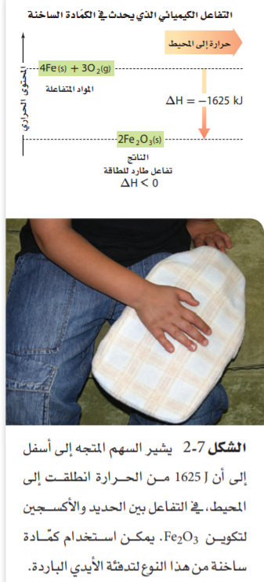
كتابة المعادلة الكيميائية الحرارية
1- التفاعل الطارد (المنتج ) للحرارة: الإشارة ( - )
تكون فيه قيمة المتفاعلات أكبر من قيمة النواتج

Slide 5
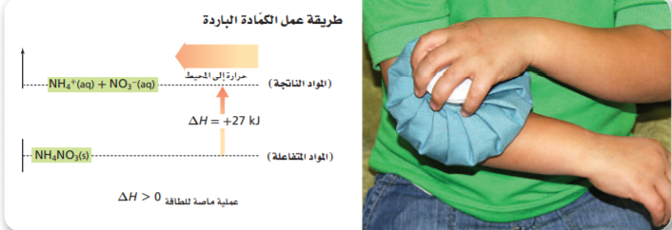
كتابة المعادلة الكيميائية الحرارية
2- التفاعل الماص (المستهلك ) للحرارة: الإشارة ( + )
تكون فيه قيمة النواتج أكبر من قيمة المتفاعلات

Slide 6
كتابة المعادلة الكيميائية الحرارية
التمهيد
هل شعرت في أي وقت بالإجهاد بعد سباق صعب أو أي نشاط شاق ؟

Slide 7
كتابة المعادلة الكيميائية الحرارية
ما الفائدة من كتابة المعادلات الكيميائية الحرارية ؟
تُعًبّر المعادلات الكيميائية الحرارية عن مقدار الحرارة المنطلقة أو الممتصة في التفاعلات الكيميائية .

Slide 8
كتابة المعادلة الكيميائية الحرارية
كتابة المعادلات الكيميائية الحرارية
تدعى المعادلات الكيميائية التي تكتب فيها قيم ∆H معادلات كيميائية حرارية .
$$4Fe(s)+3O2(g)→2Fe2O3 (s) ∆H=−1625 kJ$$

Slide 9
كتابة المعادلة الكيميائية الحرارية
آلية كتابة المعادلات الكيميائية الحرارية
تكتب في صورة معادلة كيميائية موزونة تشتمل على الحالات الفيزيائية لجميع المواد المتفاعلة والناتجة , والتغير في الطاقة , والذي يعبر عنه عادة بأنه تغير في المحتوى الحراري H∆
مثال : تفاعل احتراق الجلوكوزC₆H₁₂O₆ الطاردة للحرارة .
∆H_{comb} = -2808 kJ C₆H₁₂O_{6(s)} + 6O_{2(g)}⇨ 6CO_{2(g)} + 6H₂O_{(l)}

Slide 10
كتابة المعادلة الكيميائية الحرارية
حرارة الاحتراق ( ∆H_{comb} )
هو المحتوى الحراري الناتج عن حرق 1mol من المادة احتراقاً كاملاً .
مثال : تفاعل احتراق الجلوكوزC₆H₁₂O₆ الطاردة للحرارة .
∆H_{comb} = -2808 kJ C₆H₁₂O_{6(s)} + 6O_{2(g)}⇨ 6CO_{2(g)} + 6H₂O_{(l)}

Slide 11
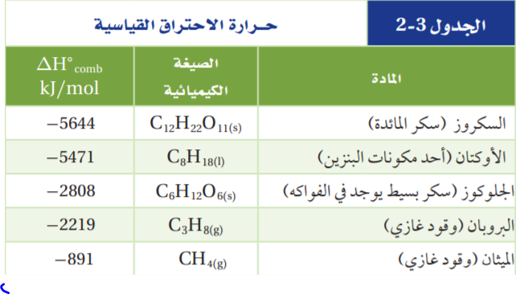
كتابة المعادلة الكيميائية الحرارية
حرارة الاحتراق ( ∆H_{comb} )
تغيرات المحتوى الحراري القياسية لعدد من المواد

Slide 12
كتابة المعادلة الكيميائية الحرارية
التغير في المحتوى الحراري القياسي
يرمز له بالرمز : ∆H⁰
( ⁰) يبين أن تغيرات المحتوى الحراري قد تم تحديدها للمواد المتفاعلة والنواتج جميعها عند الظروف القياسية ( ضغط جوي 1atm ودرجة حرارة 25⁰C )

Slide 13
كتابة المعادلة الكيميائية الحرارية
الفائدة من كتابة المعادلات الكيميائية الحرارية ؟
تدريب
تعبر عن مقدار الحرارة المطلقة
تعبر عن مقدار الحرارة الممتصه
جميع ماذكر

Slide 14
كتابة المعادلة الكيميائية الحرارية
إلى ماذا يشير الرمز ∆H⁰
التقويم

Slide 15
كتابة المعادلة الكيميائية الحرارية
المعادلة الكيميائية الحرارية
التغير في المحتوى الحراري القياسي
حرارة الاحتراق ( ∆H_{comb} )
تُعًبّر المعادلات الكيميائية الحرارية عن مقدار الحرارة المنطلقة أو الممتصة في التفاعلات الكيميائية .
هو المحتوى الحراري الناتج عن حرق 1mol من المادة احتراقاً كاملاً .
يرمز له بالرمز : ∆H⁰

Slide 16
كتابة المعادلة الكيميائية الحرارية
المــــراجـــــــــع:
كتاب كيمياء3 التعليم الثانوي نظام المقررات
(مسار العلوم الطبيعية)
طبعة 1442 – 2020م
الفصل الدراسي الأول

